Slide 1
INICIACIÓN A LA FUNCIÓN DOCENTE
“INTEGRACIÓN DIDÁCTICA DE LAS TIC”
cesarsantacatalina@gmail.com
CEIP FUENTECILLAS
21/11/2016

Slide 2

LOMCE
COMPETENCIAS
Comunicación lingüística
Competencia matemática y competencias básicas en ciencia y tecnología.
Competencia digital
Aprender a aprender
Competencias sociales y cívicas
Sentido de iniciativa y espíritu emprendedor
Conciencia y expresiones culturales

Slide 3
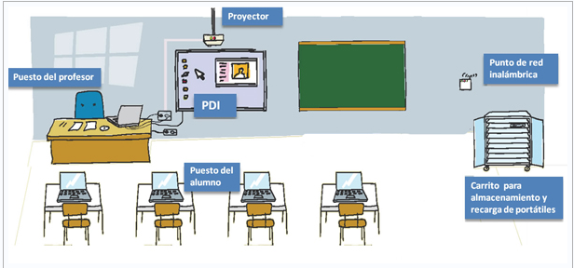
LAS TICS
TECNOLOGÍAS DE LA INFORMACIÓN Y LA COMUNICACIÓN
imagen de : https://miclase.wordpress.com/aulas-2-0/

Slide 4



EVOLUCIÓN EDUCATIVA
Libros
Ordenadores, Tablets etc
Pizarra de tiza
PDI
Clases antiguas
Clases digitales

Slide 5
RAZONES PARA CONFIAR EN LAS TICS EN EL ÁMBITO EDUCATIVO.
TICS
Motivación
Comunicación
profesor/
Alumno/
familia
Mejora de resultados
Fuente de información
Instrumento lúdico -formativo
Enlace a Unesco

Slide 6
ECOSISTEMA DIGITAL
ULTRABOOK
NETBOOK
PORTATIL / FIJO
HIBRIDOS
TABLET

Slide 7
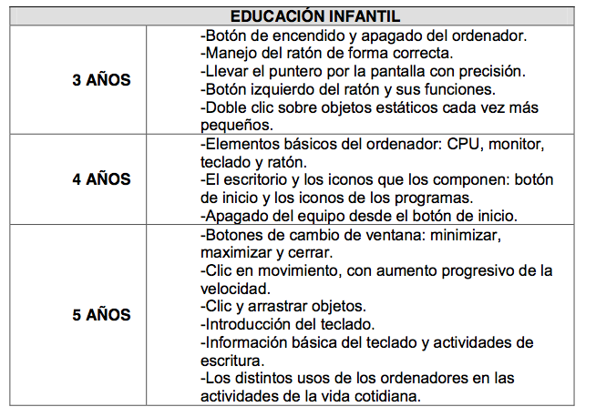
PLAN TIC DE CENTRO
Todo el Claustro debe conocer este documento.

Slide 8
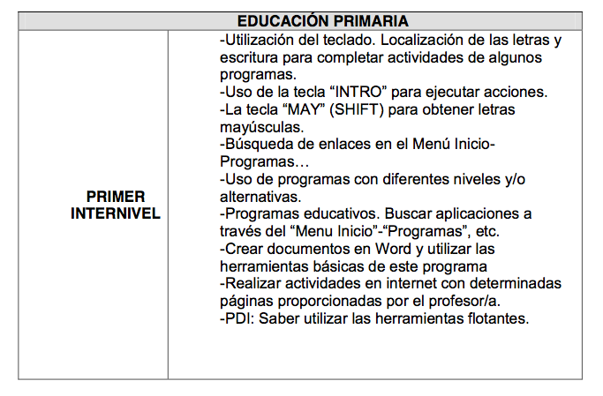
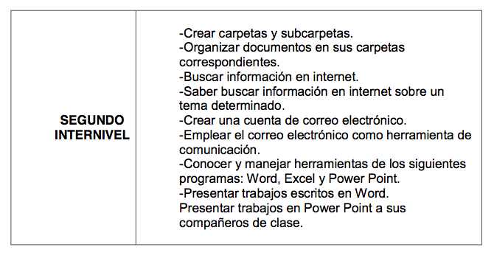
PLAN TIC DE CENTRO

Slide 9
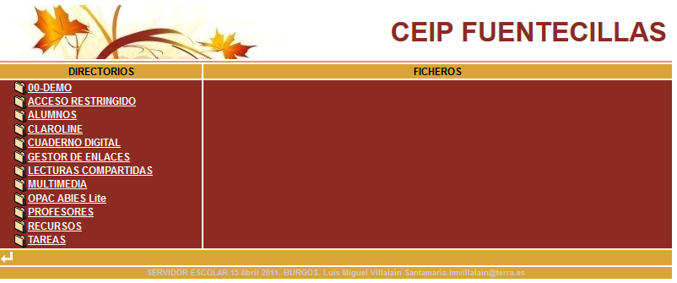
SERVIDOR DE CENTRO

Slide 10
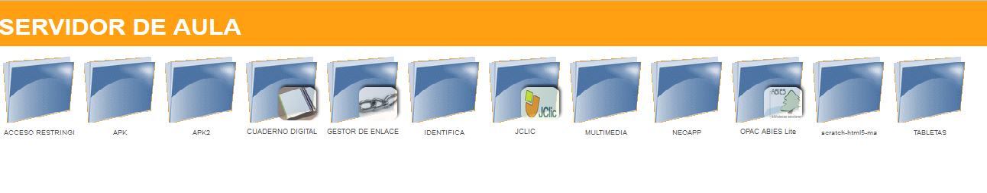
SERVIDOR DE AULA
Sistema para compartir archivos con los alumnos de manera bidireccional.
Igual que el servidor de centro pero este servidor depende del ordenador del profesor.
Funciona con todos los dispositivos.

Slide 11
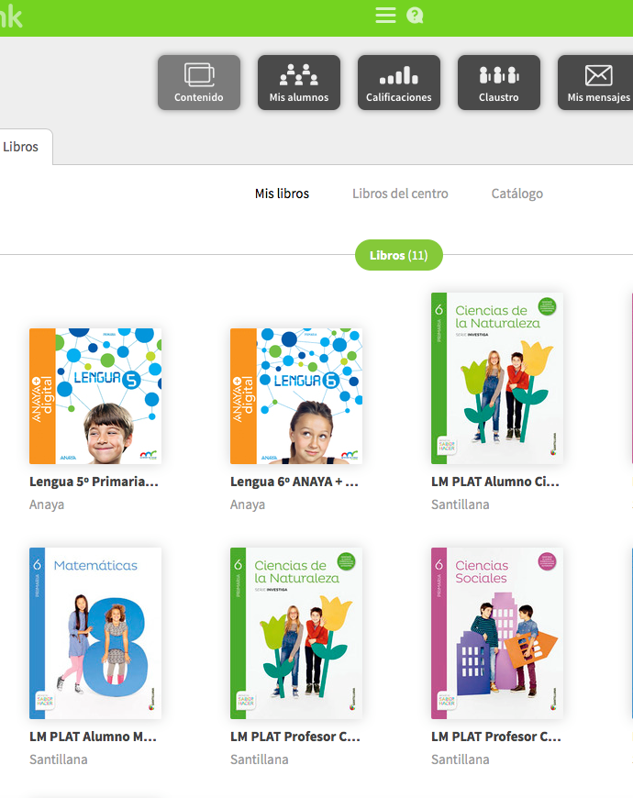
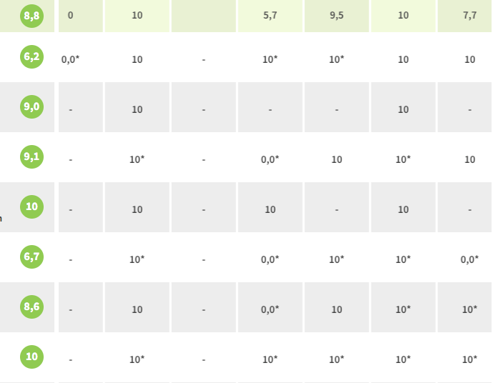
BLINKLEARNING
Plataforma que te permite tener tus libros digitales y crear tus clases con tus alumnos/as así como mandarles tareas y poder llevar el control de ellas.
Hay opción gratuita con funciones básicas y la opción premium ( de pago)

Slide 12
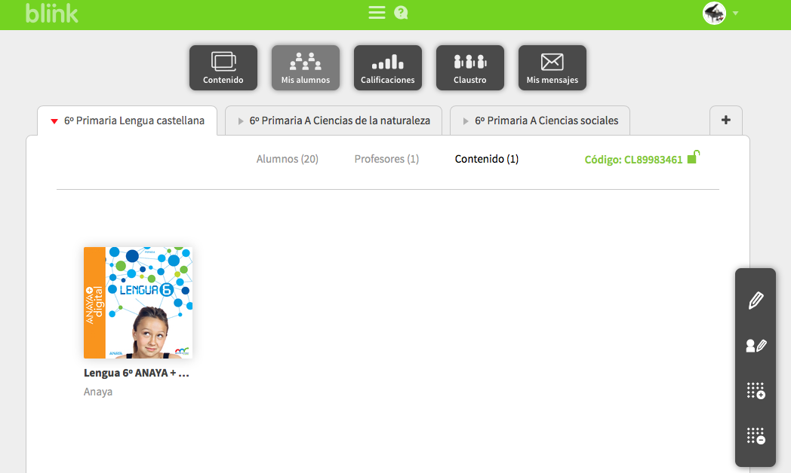
PERMITE CREAR CLASES CON LOS ALUMNOS
También tiene la opción del espacio “Claustro” donde compartir contenidos con los compañeros/as

Slide 13
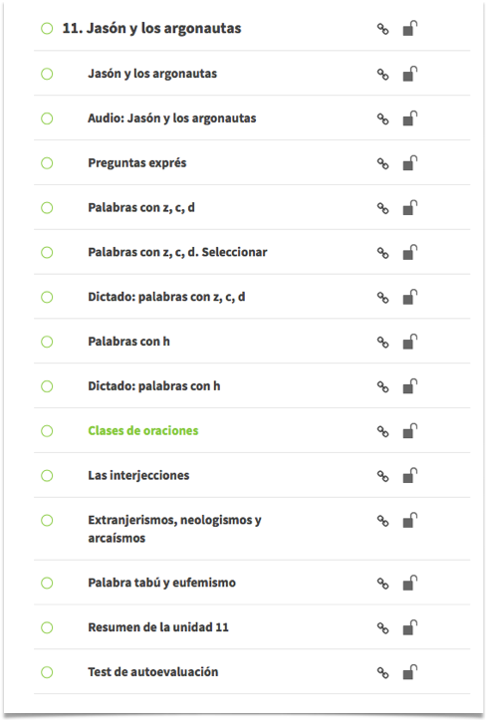
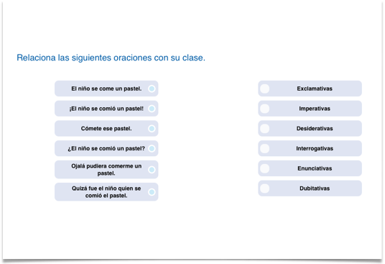
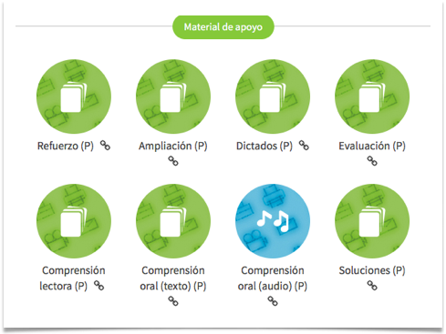

Slide 14
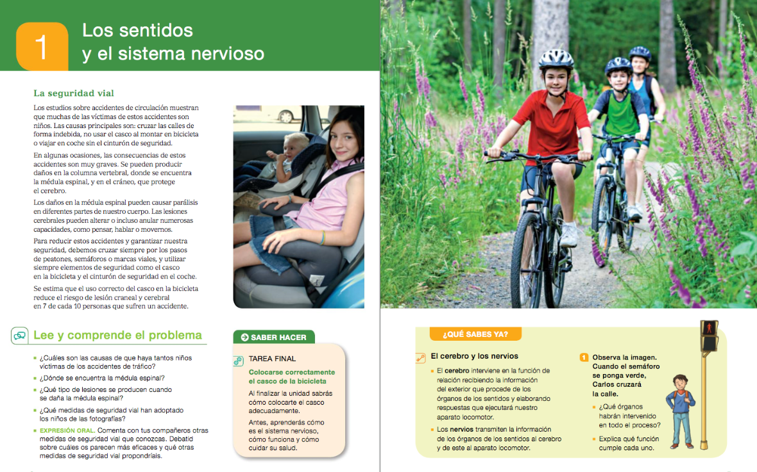
LAS POSIBILIDADES DIGITALES SOLUCIONAN PROBLEMAS
CON LOS LIBROS DE TEXTO
LIBRO DE QUINTO DE PRIMARIA
LIBRO DE SEXTO DE PRIMARIA

Slide 15
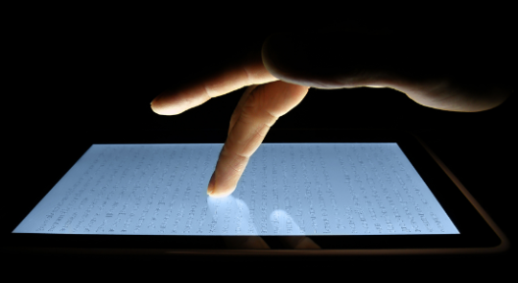
LAS TABLETS EN EL AULA

Slide 16
PRIMEROS PASOS
Antes de comenzar con las tablet hay que reflexionar sobre el cambio que supone introducirlas en el Centro.
Decidir que sistema operativo o por qué dispositivos digitales se apuesta en el Centro.Intentar unificar al máximo los dispositivos (S.O, Ram, Capacidad etc)
Tomarse tiempo para realizar cambios en el RRI y modificar el Plan TIC ( cuanto mejor estén recogidas las normas y las posibles sanciones mejor funcionara todo tanto para los alumnos/as como para las familias).
Intentar que no sea una decisión aislada y que involucre a la mayor parte del Claustro posible (Equipo Directivo,Tutores, Especialistas…)
Explicar a las familias el proyecto para que se sumen a la iniciativa el mayor número de alumnos/as.
Decidir cuando comenzar a pesar de que todos los alumnos no tengan las tablets. Luego se irán sumando más así que hay que empezar en algún momento.

Slide 17
REQUISITOS TÉCNICOS PARA TRABAJAR CON LAS TABLETS
Tener internet en el Centro.
Instalar el ordenador y la PDI en el aula. (Si se va a instalar un proyector nuevo asegurarse al comprarlo que tenga salida HDMI para facilitar las conexiones con dispositivos miracast).
Instalar un router en el aula.
Asegurarse que el router admite la suficiente concurrencia para todas las tabletas en el aula (conectar el ordenador del profesor por cable)
Filtrar las DNS para controlar las webs no aptas para los alumnos/as.
Configurar el ordenador del profesor:
Servidor de aula
Máquina virtual para simular el funcionamiento de una tablet.

Slide 18
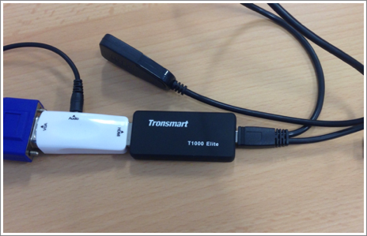
REQUISITOS TÉCNICOS PARA TRABAJAR CON LAS TABLETS
Adquirir un dispositivo miracast (protocolo que nos permitirá transmitir audio y vídeo mediante WiFi entre distintos dispositivos) y ajustar las conexiones al pc y al proyector (salvo que se decida utilizar webs como Mobizen)
Otras posibilidades:
Chromecast
Reflector
AppleTV / (duplicador para proyectores VGA)

Slide 19
NORMAS DE USO EN EL AULA
Dedicar tiempo suficiente para explicar a los alumnos el uso correcto de las tabletas en el aula. Sugerir el uso del applock a las familias para evitar tentaciones
No permitir visualizar fotos, videos ,juegos etc durante las clases.
No permitir el uso de redes sociales durante las clases
En las primeras sesiones con las tabletas no pretender ir deprisa.
Aclarar a los alumnos que el profesor no puede estar en todos los sitios a la vez. Que levanten la mano y esperen su turno.
No levantarse del sitio en sesiones con tabletas para evitar accidentes.
Decidir apps esenciales y programar sesiones de configuración en bloque para no perder luego tiempo en las clases instalando las aplicaciones. Pasadas estas sesiones las instalaciones se realizarán durante los recreos.
Terminar la sesión con cinco minutos de margen para apagar las tablets y que las guarden correctamente.

Slide 20
APKS ESENCIALES
Office
Blinklearning
Adobe Acrobat
Real Academia Española
Diccionario de Sinonimos y antónimos.
Photon Browser
VivaVideo
VideoFX Music Video Maker
Piano+
Kids Piano
Leer notas
Dibujar para los niños
Draw
Amazon Kindle
Es File Explorer
Airdroid
Mindomo/ Simplemind
Tutorial
Applock
Mobizen
MirrorOp
EZCast
Youtube

Slide 21
RRI
Hay que modificar toda la normativa del centro para reflejar los nuevos cambios en relación con las Tics .En concreto la introducción de las tablet en el aula implica la aceptación de una serie de normas por parte de los alumnos.
Recoger dichas normas así como las posibles sanciones para evitar problemas en el aula tanto con los alumnos como con las familias.

Slide 22
REFLEXIONES FINALES
El error de muchas personas es pensar que los dispositivos digitales son parte del futuro cuando en realidad son el presente.
Hay que asumir que la metodología con la que nosotros estudiamos no es la que necesitan los alumnos hoy en día. Hay que aceptarlo y adaptarse al cambio.
Con el desarrollo digital los alumnos no es que aprendan más que antes sino que aprenden diferente, pero lo verdaderamente importante es que se parte desde el inicio con la motivación de los alumnos.
Los dispositivos digitales nos permiten ampliar los contenidos a tiempo real y salvar las carencias de los libros de texto.
No hay que desanimarse y no dudar del potencial que tiene cada maestro aunque sea de manera individual. Lo importante es empezar y poder ver cómo poco a poco se nos va uniendo gente a nuestro proyecto.
VIDEO
NOTA: CAMBIAR CONTRASEÑA EDUCA
ANTES DEL 30 DE NOVIEMBRE

Slide 23
MUCHAS GRACIAS POR VUESTRA ATENCIÓN.
cesarsantacatalina@gmail.com
CEIP FUENTECILLAS
14/11/2016

